Slide 1
CHÀO MỪNG CÁC CON ĐẾN VỚI TIẾT HỌC
3rd Grade

Slide 3
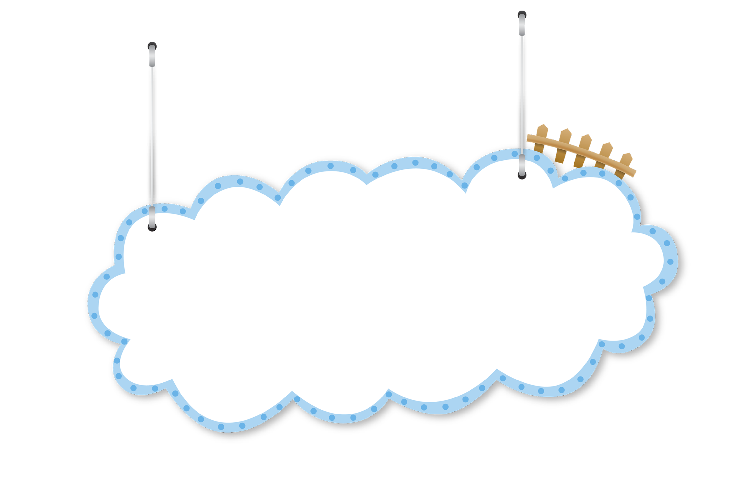
NGỌN ĐỒI CHONG CHÓNG

Slide 4
1
5
2
4
3

Slide 5
4 x 5 = ?
20

Slide 6
4 x 2 = ?
8

Slide 7
4 x 8 = ?
32

Slide 8
4 x 6 = ?
24

Slide 9
4 x 1 = ?
4

Slide 10
Kệ để cặp có mấy tầng?
$$6×3=18$$
Mỗi tầng có bao nhiêu chiếc cặp?
Nêu phép tính tính số chiếc cặp trong cả 3 tầng?

Slide 11
Khám phá

Slide 12
BẢNG NHÂN 6
( TIẾT 1)

Slide 13
6 x 1
= 6
6 được lấy 1 lần
+ 6
6 x 2
= 12
6 được lấy 2 lần
Ta có: 6 x 2 = 6 + 6 = 12
+ 6
6 x 3
= 18
6 được lấy 3 lần
Ta có: 6 x 3 = 6 + 6 + 6 = 18

Slide 14
Thảo luận nhóm 4
Mỗi tấm thẻ có 6 chấm tròn. Lần lượt lấy ra 4,5,6,7,8,9,10 tấm thẻ rồi nêu các phép nhân tương ứng.
6 x 4 = 6 x 7 =
6 x 5 = 6 x 8 =
6 x 6 = 6 x 9 =
6 x 10 =
24
42
30
48
36
54
60

Slide 15
6
6 x 1 =
6 x 2 =
6 x 3 =
6 x 4 =
6 x 5 =
6 x 6 =
6 x 7 =
6 x 8 =
6 x 9 =
6 x 10 =
12
BẢNG NHÂN 6
18
24
30
36
42
48
54
60

Slide 16
6 x 1 = 6
6 x 2 = 12
6 x 3 = 18
6 x 4 = 24
6 x 5 = 30
6 x 6 = 36
6 x 7 = 42
6 x 8 = 48
6 x 9 = 54
6 x 10= 60
Nhận xét bảng nhân 6
Thừa số thứ nhất
Thừa số thứ 2
Tích

Slide 17
6 x 1 = 6
6 x 2 = 12
6 x 3 = 18
6 x 4 = 24
6 x 5 = 30
6 x 6 = 36
6 x 7 = 42
6 x 8 = 48
6 x 9 = 54
6 x 10 = 60
- Thừa số thứ nhất đều là 6.
- Thừa số thứ 2 là các số tự nhiên liên tiếp từ 1 đến 10.
- Tích là các số thêm 6, từ 6 đến 60 (tích sau hơn tích liền trước 6 đơn vị)

Slide 18
Cùng học bảng nhân 6

Slide 19
HỌC THUỘC BẢNG NHÂN6THEO NHÓM ĐÔI
6 x 6 = ?
6 x 6 = 36

Slide 20
6 x 1 = 6
6 x 2 = 12
6 x 3 = 18
6 x 4 = 24
6 x 5 = 30
6 x 6 = 36
6 x 7 = 42
6 x 8 = 48
6 x 9 = 54
6 x 10= 60
BẢNG NHÂN 6

Slide 21
6 x 2
= 12
6 x 1
= 6
6 x 8
= 48
6 x 9
= 54
6 x 3
= 18
6 x 4
= 24
6 x 4
= 24
6 x 6
= 36
6 x 7
= 42
6 x 5
= 30
6 x 10
= 60
3 x 6
4 x 6
= 18
4 x 6
= 24
= 24

Slide 22
6 x 2
= 12
6 x 1
= 6
6 x 8
= 48
6 x 9
= 54
6 x 3
= 18
6 x 4
= 24
6 x 6
= 36
6 x 7
= 42
6 x 5
= 30
6 x 10
= 60
3 x 6
= 18
4 x 6
= 24
x
6
4
= 24
x
4
6
= 24
4 được lấy 6 lần
6 được lấy 4 lần

Slide 23
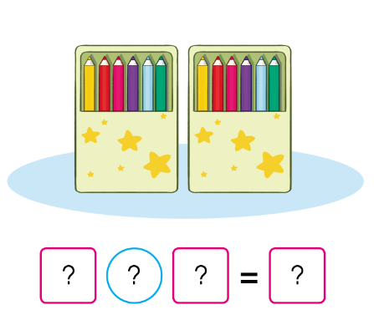
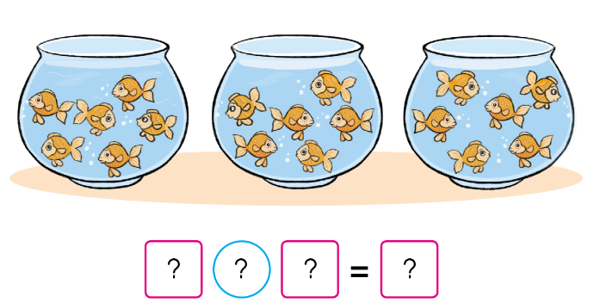
Nêu phép nhân thích hợp
$$6$$
$$×$$
$$2$$
$$12$$
$$6$$
$$×$$
$$3$$
$$18$$

Slide 24
Nếu thêm 2 bình cá nữa thì số cá tăng lên bao bao nhiêu con?

Slide 25
Về nhà học thuộc bảng nhân 6

Slide 26
CẢM ƠN CÁC EM
ĐÃ LẮNG NGHE BÀI GIẢNG

